Slide 1
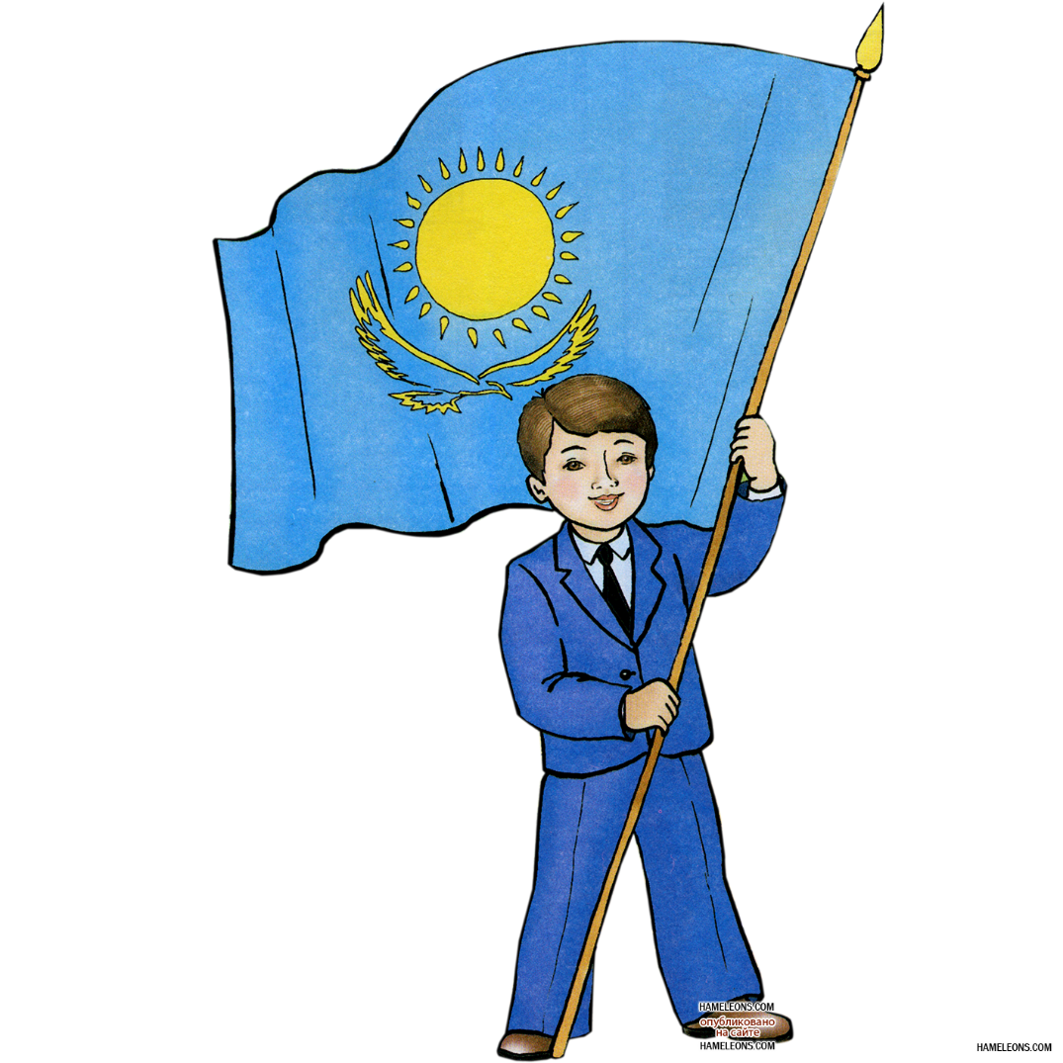
Родины тепло – огня жарче
Классный руководитель 7 Б класса
Толекова Мария Исабаевна
Алматинская область Енбекшиказахский район
КГУ «Средняя школа имени Толе би»

Slide 2
Возьмемся за руки и представим себе, какая сильная у нас Родина.
В нашей стране горы-высокие,
Реки глубокие,
Степи широкие,
Леса большие,
А мы- ребята вот такие!

Slide 3
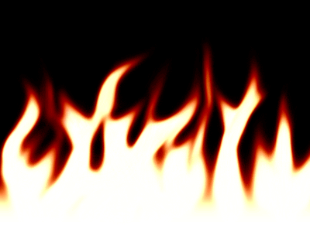
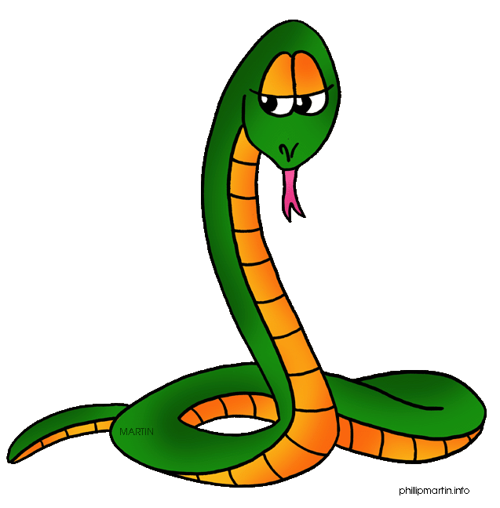
Это моя родина
Пророк Сулейман, как известно, знал языки людей и всех животных. Однажды он решил очистить место, которое заросло бурьяном и было загажено. Пророк Сулейман приказал всем проживавшим там тварям покинуть это место, так как он пустит по нему огонь, который всё очистит. Все животные разбежались, и пророк пустил огонь по этой местности. Когда всё сгорело, Сулейман вдруг услышал жалобные стенания. Глянув на землю, он увидел полуобгоревшую змею.
— Почему ты не покинула это место? Разве ты не слышала моих предупреждений? — спросил пророк.
— Слышала я твои предупреждения, но в этом месте прожили семь колен моих предков. Как же я могла покинуть свою родину? Не смогла я уползти с неё, — ответила змея.

Slide 4
Стих «Родина»
Просмотр видеоролика «Родина», созданный на стихотворение Михаила Пляцковского «Родина»

Slide 5
Сильные духом крепче стены!
Мультфильм о любви к Родине. Памяти павших и живых участников Великой Отечественной войны, памяти вечно молодых солдат и офицеров, воевавших на фронтах Великой Отечественной войны, посвящается.

Slide 6
Задание группам
Презентуйте свою работу, разыграв предложенную ситуацию.
Ситуация: К нам в школу приехал иностранец Джон. Джону надо рассказать о нашей Родине.

Slide 7
АНКЕТА
I. Кем Вы себя в большей степени ощущаете?
(отметьте нужный вариант ответа)
а. Жителем своего города, района
б. Гражданином Казахстана
в. Гражданином мира
г. Другой вариант_______________________________________________
____________________________________________________________
II. Согласны ли Вы с утверждением
«Я хотел бы родиться и жить не в Казахстане»?
а. Да, согласен
б. Нет, не согласен
в. Другое______________________________________________________
____________________________________________________________
III. С Вашей точки зрения, какую часть казахстанцев можно назвать патриотами?
а. Большинство
б. Половину
в. Никого
г. Другое______________________________________________________
IV. По каким признакам или высказываниям вы определяете для себя понятие «патриотизм»
а. Национальное самосознание
б. Служение Родине
в. Интернационализм
г. Любовь к родному дому, городу, стране
д. Чувство долга
е. Труд на благо своей Родины
ж. Другое_____________________________________________________
___________________________________________________________
V. Есть ли что-то такое, чем Вы как гражданин Казахстана могли бы гордиться? (возможны несколько вариантов ответов)
а. Победа в Великой Отечественной войне
б. Природные богатства страны
в. История страны
г. Положение Казахстана в мировом сообществе
д. Культурное наследие
е. Принадлежность к своей национальности
ж. Другой вариант_______________________________________________
____________________________________________________________
VI. Кто на Ваш взгляд, в большей степени повлиял на
формирование ваших патриотических чувств
а. Школа, лицей
б. СМИ
в. Родители
г. Органы власти
д. Окружающие люди, друзья
е. Другое_____________________________________________________
«БЫТЬ ПАТРИОТОМ,
ЧТО ЭТО ЗНАЧИТ?»

Slide 8
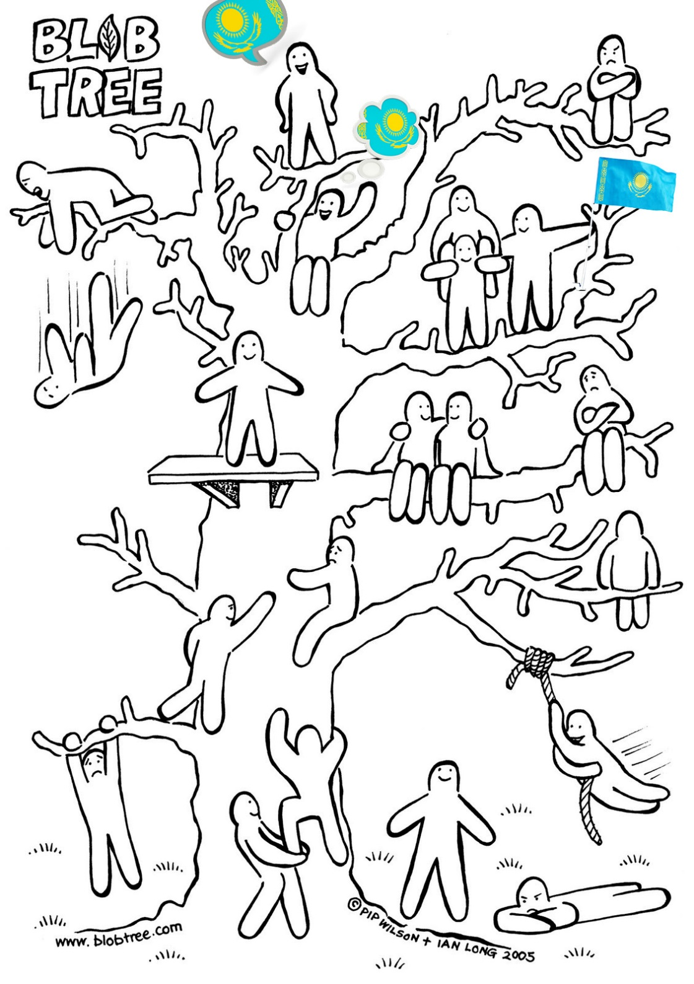
РЕФЛЕКСИЯ

Slide 9
Закончите предложение
а. Каждый из нас верит__________________________________________
____________________________________________________________
б. Подвиги героев заставили нас задуматься_________________________
____________________________________________________________
в. Когда я задумываюсь о будущем своей страны, о__________________
___________________________________________________________
г. Защищать свою Родину можно не только с автоматом в руках, но и
____________________________________________________________
____________________________________________________________
д. Быть достойным гражданином своей страны – значит быть__________
____________________________________________________________

